Slide 1
GGY 122
Matematik II
(2-2)4
Dr. Öğr. Üyesi İbrahim ERDAL
Ankara Üniversitesi UBF Gayrimenkul Geliştirme ve Yönetimi Bölümü

Slide 2
KUTUPSAL KOORDİNATLAR

Slide 3
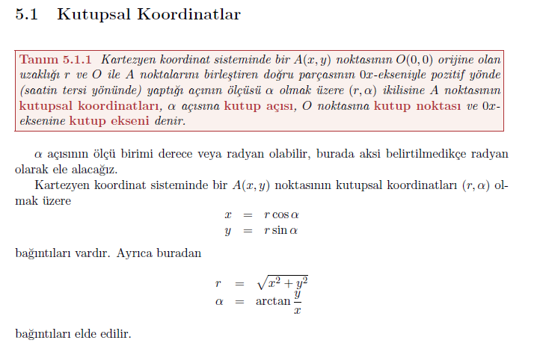
KUTUPSAL KOORDİNATLAR

Slide 4
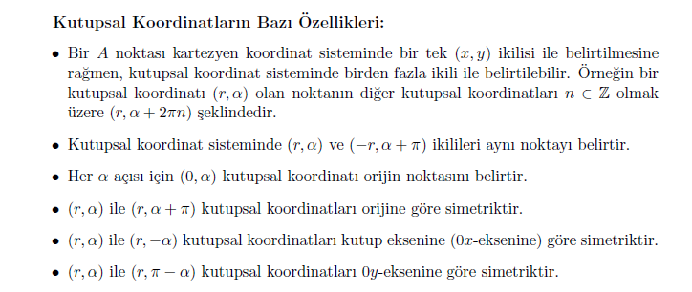
KUTUPSAL KOORDİNATLAR

Slide 5
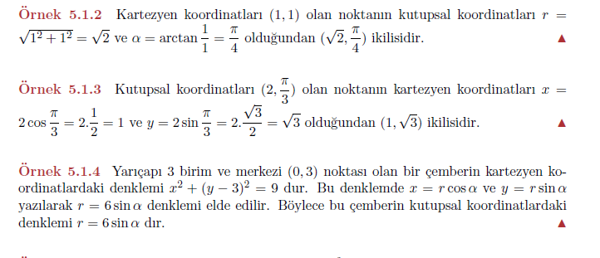
KUTUPSAL KOORDİNATLAR

Slide 6
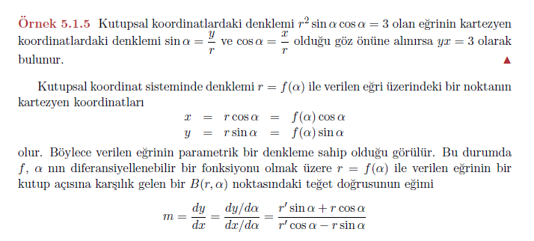
KUTUPSAL KOORDİNATLAR

Slide 7
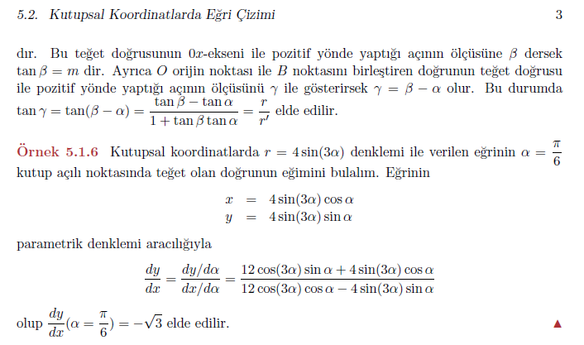
KUTUPSAL KOORDİNATLAR

Slide 8
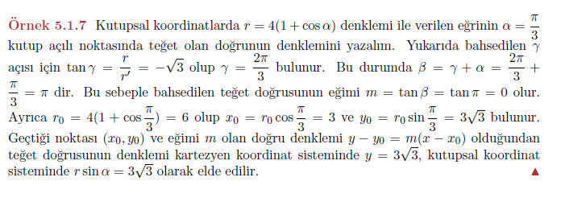
KUTUPSAL KOORDİNATLAR

Slide 9
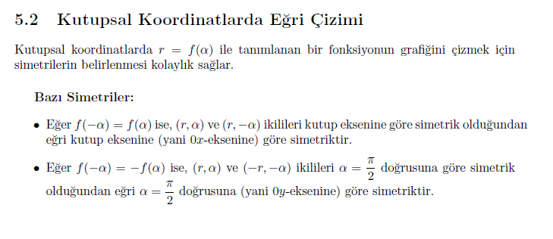
KUTUPSAL KOORDİNATLAR

Slide 10
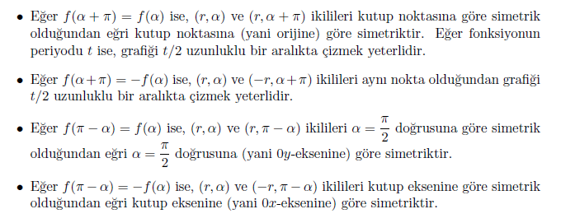
KUTUPSAL KOORDİNATLAR

Slide 11
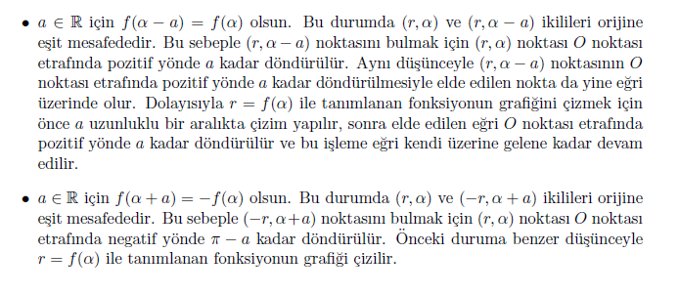
KUTUPSAL KOORDİNATLAR

Slide 12
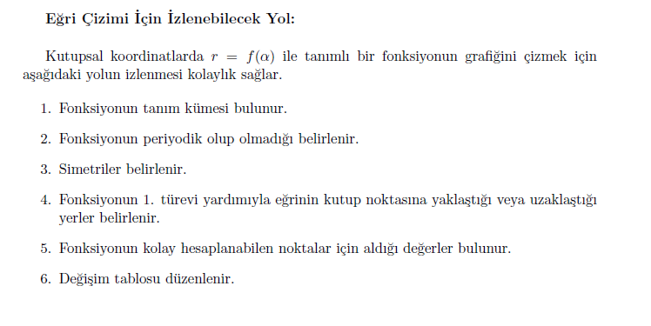
KUTUPSAL KOORDİNATLAR

Slide 13
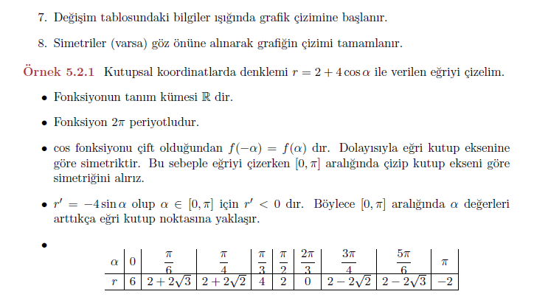
KUTUPSAL KOORDİNATLAR

Slide 14
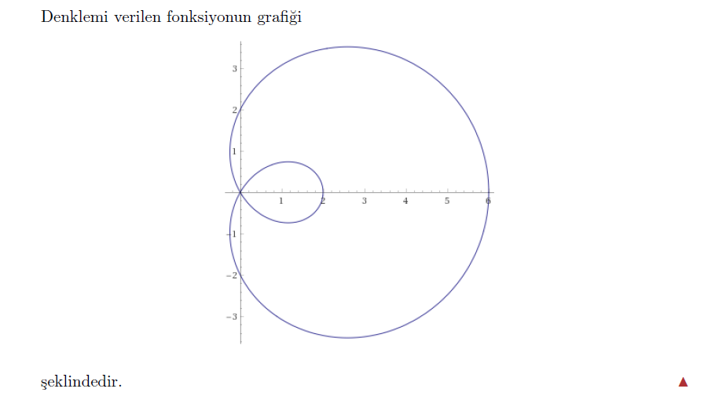
KUTUPSAL KOORDİNATLAR

